Slide 1
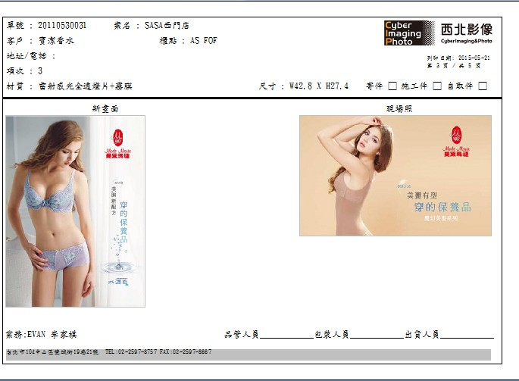
現場照放置規則說明
放置路徑: D:\bill\photo\{訂單編號} 範例 : D:\bill\photo\20150324048
新畫面: {訂單編號}-{品項編號}-XXXXX.jpg
例如: D:\bill\photo\20150324048 \20110530031-3-中文.jpg
現場照: {品項編號}.jpg
例如: D:\bill\photo\20150324048 \1.jpg

